Slide 1
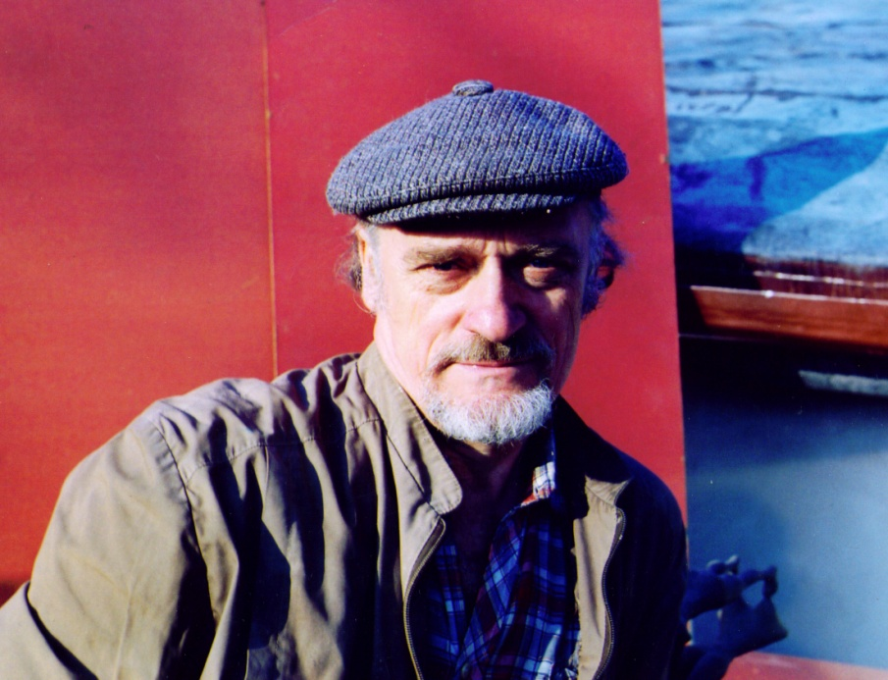
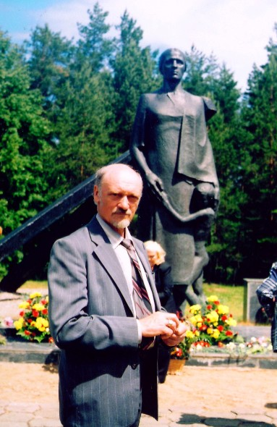
Уладзімір Церабун, сябра Беларускага Саюза мастакоў, скульптар, заслужаны дзеяч мастацтваў Рэспублікі Беларусь
Фотаальбом з асабістага архіву

Slide 2
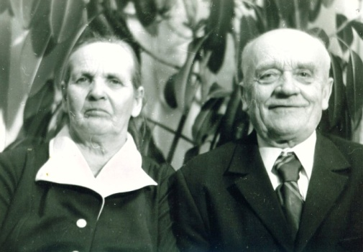
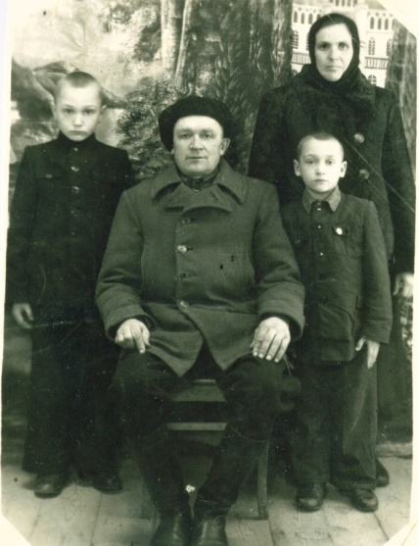
Сямейныя фота
Антаніна Антонаўна і Васіль Карнілавіч з сынамі Валодзем і Ульянам (Юрыем)
Бацькі мастака - Антаніна Антонаўна і Васіль Карнілавіч 1908 г.н.

Slide 3
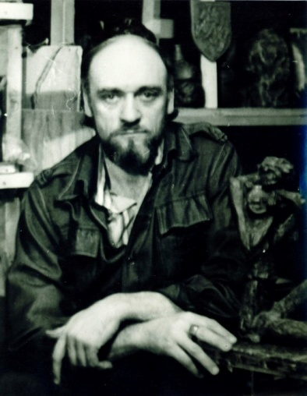
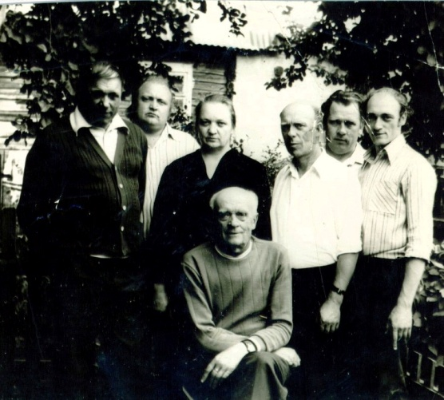
Сямейныя фота
Бацька Васіль Карнілавіч (сядзіць у цэнтры) з дзяцьмі (злева – направа) Канстанцінам (экскаватаршчык), Ульянам (мызыка-цымбаліст), Надзеяй (швачка), Мікалаем (токар), Міхалам (урач-ветэрынар), Уладзімірам (мастак)
Скульптар Церабун У.В. у сваёй творчай майстэрні
Фота 1982 года, г.Смаргонь

Slide 4
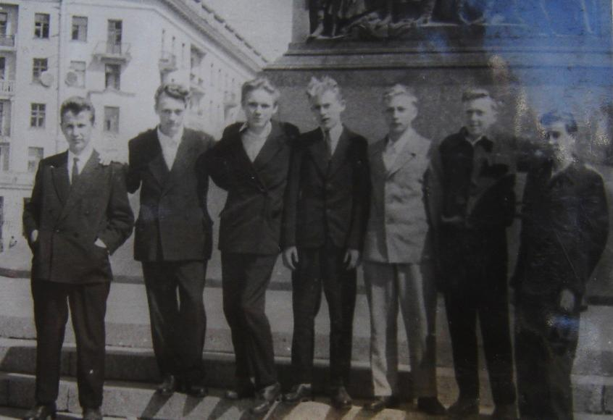
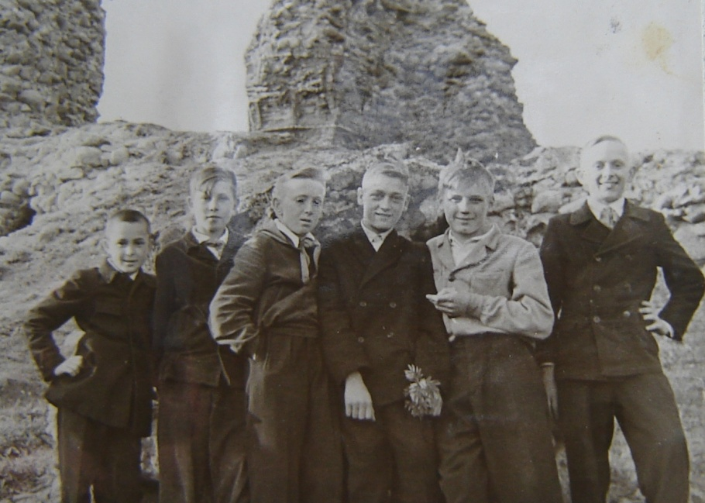
Вучоба мастака Церабуна У.В. ў Беларускім дзяржаўным тэатральна-мастацкім інстытуце (г.Мінск) на аддзяленні скульптуры
Аднакласнікі ля помніка Перамогі. Мінск. 1970.
Церабун У. – другі злева.
Аднакласнікі ў Крэва. У.Церабун – у цэнтры. З правага боку – паэт У.Някляеў

Slide 5
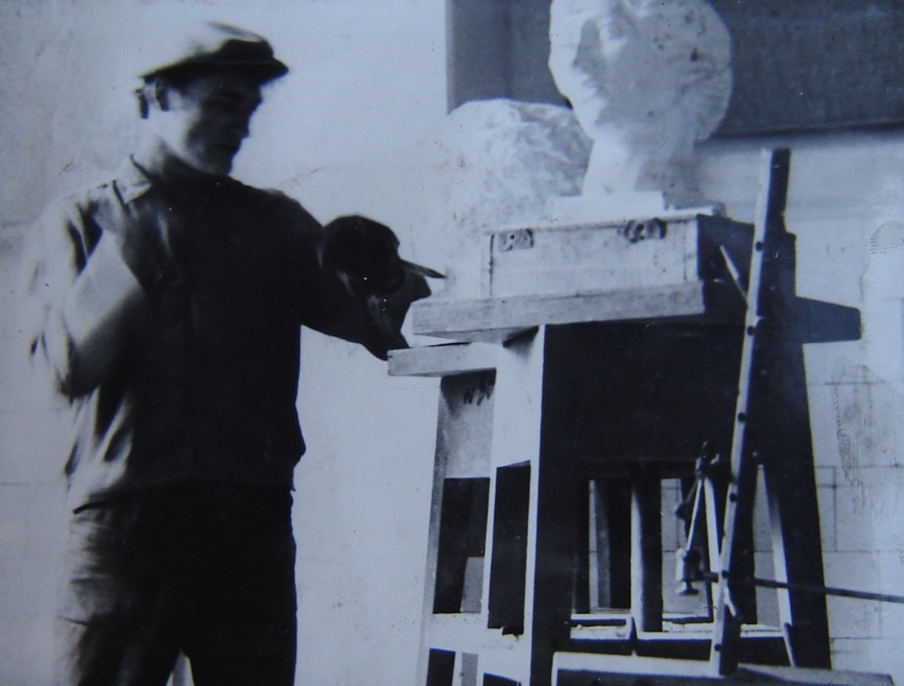
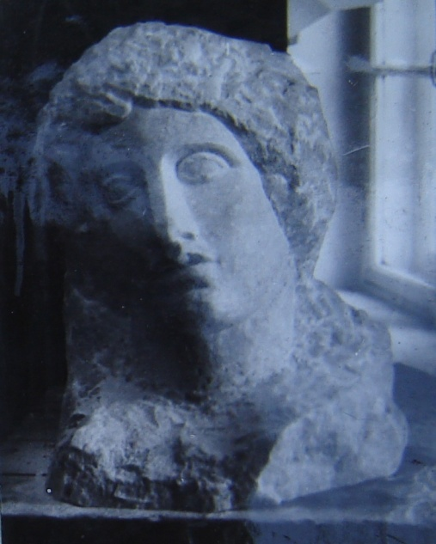
Вучоба мастака Церабуна У.В. ў Беларускім дзяржаўным тэатральна-мастацкім інстытуце (г.Мінск) на аддзяленні скульптуры
Перавод у цвёрды матэрыял – мармур
У вучэбным працэсе…

Slide 6
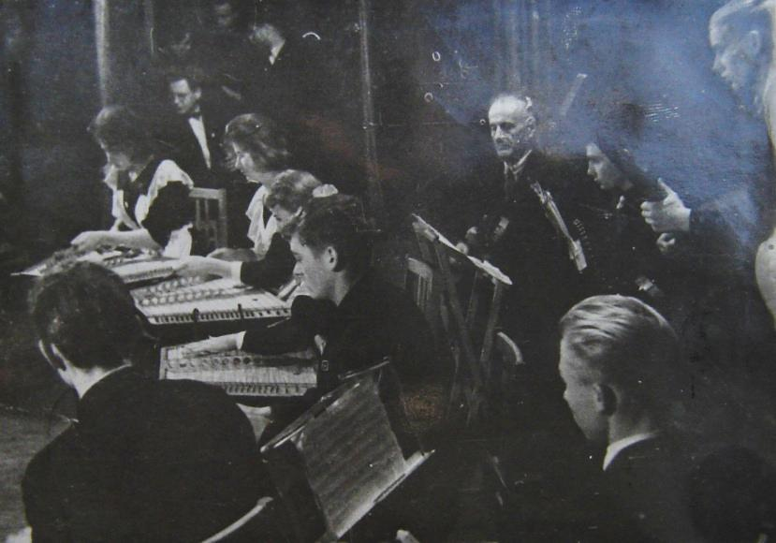
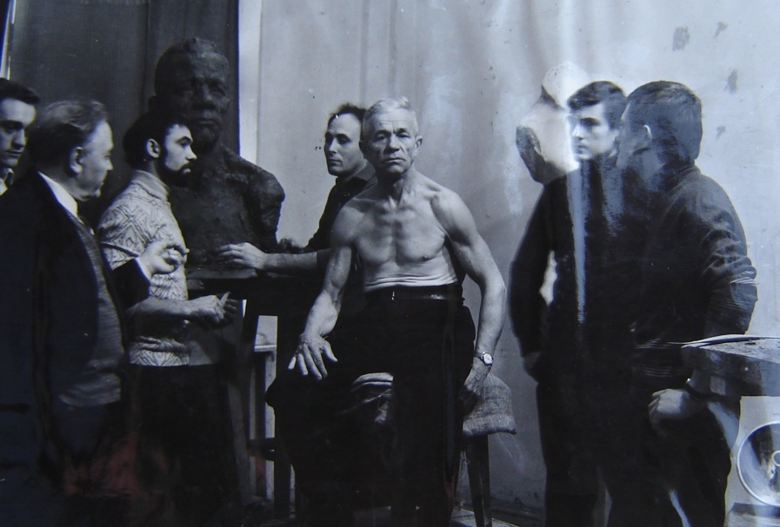
Вучоба мастака Церабуна У.В. ў Беларускім дзяржаўным тэатральна-мастацкім інстытуце (г.Мінск) на аддзяленні скульптуры
Трэці курс. 1970 год. Злева -скульптар, народны мастак БССР, прафесар А.А.Бембель
У цымбальным аркестры…

Slide 7
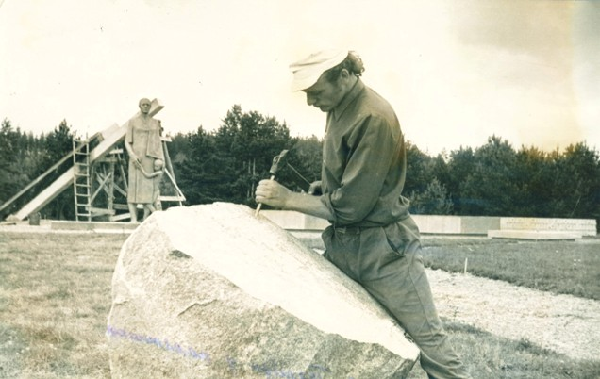
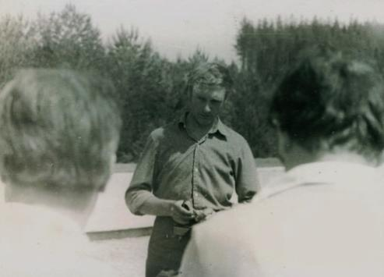
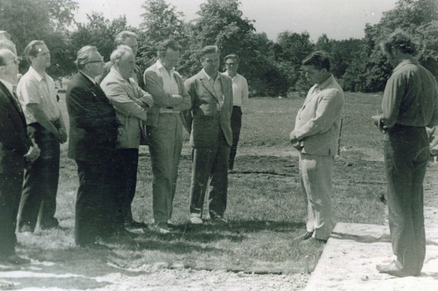
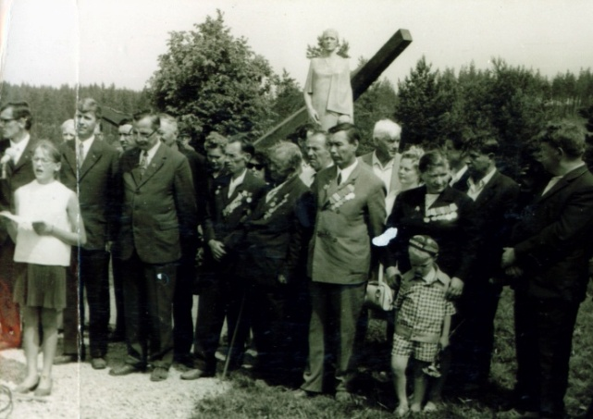
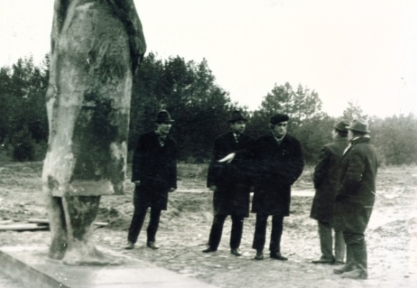
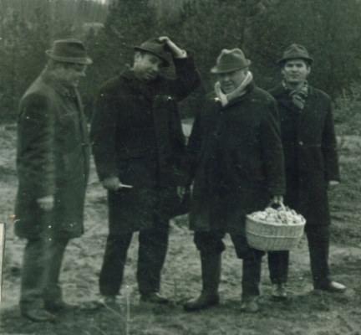
У 1972 г. у Беларускім дзяржаўным тэатральна-мастацкім інстытуце аб’явілі конкурс на лепшы праект помніка вёсцы Дальва, спаленай фашыстамі разам з жыхарамі ў 1944 годзе. Пераможцам стаў трэццякурснік аддзялення скульптуры мастацкага факультэта Уладзмір Церабун. Праект стаў яго дыпломнай работай.
Праца над МК «Дальва»
Абарона дыплома маладога скульптара Церабуна У.В. З кошычкам грыбоў - народны мастак Беларусі Бембель А.А.

Slide 8
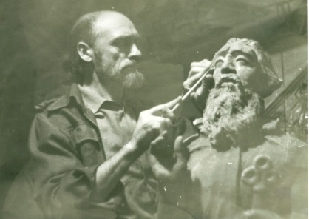
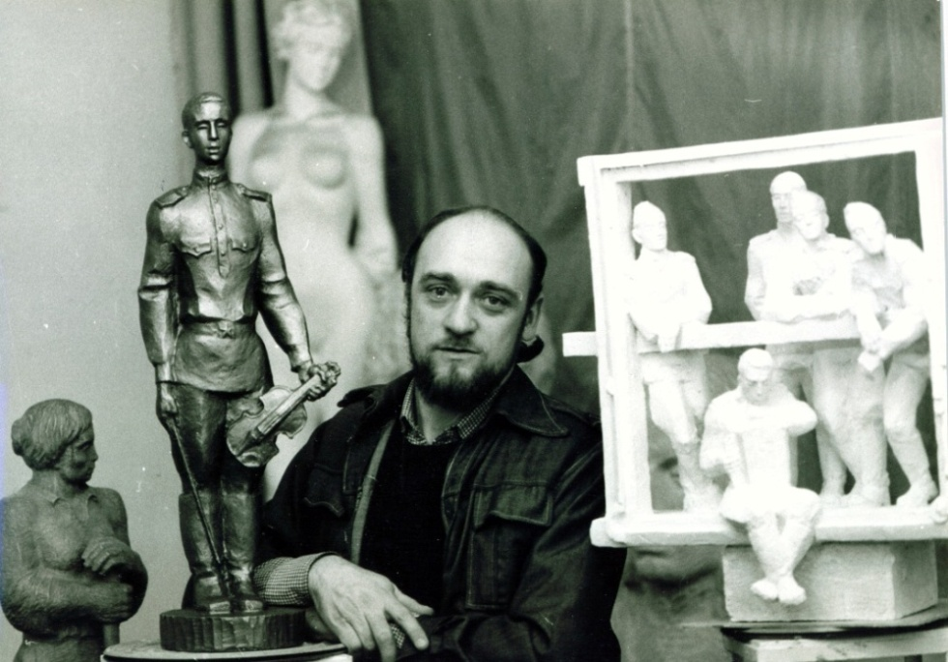
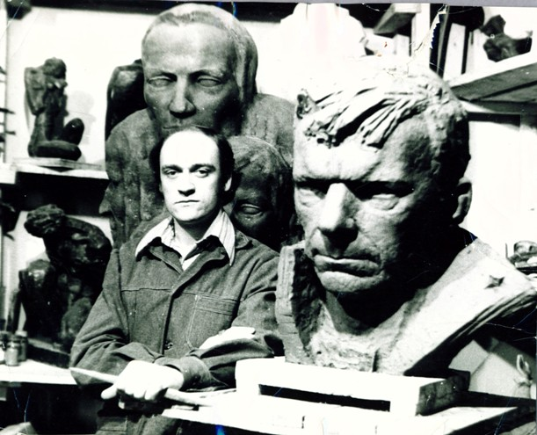
Працоўныя будні маладога скульптара Церабуна У.В.
Работа над скульптурай…
У творчай майстэрні…
Са скульптурай пісьменніка Васіля Быкава

Slide 9
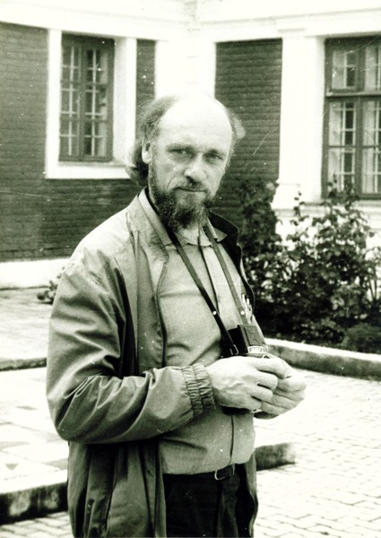
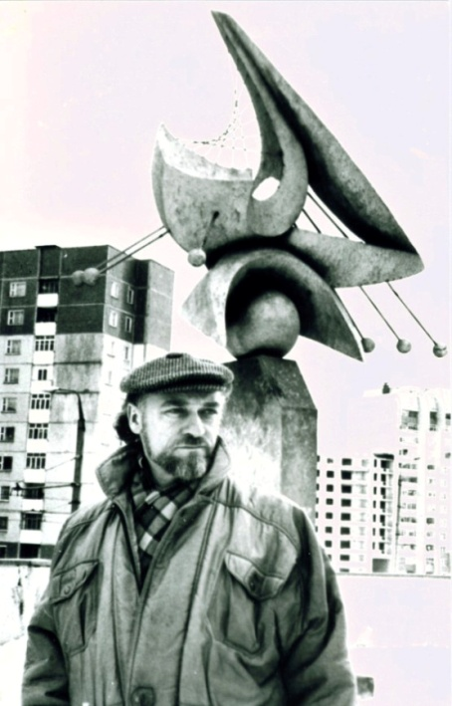
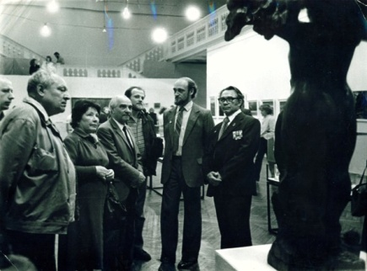
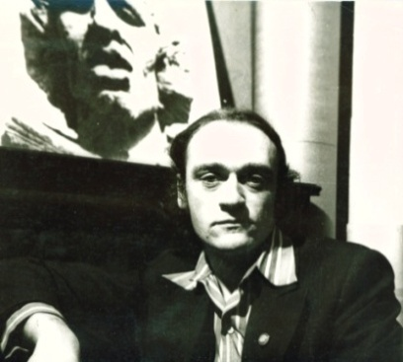
Фотаздымкі з архіву Церабуна У.В.
Адкрыццё творчай выставы. г.Ленінград. На першым плане – скульптар М.К.Анікушын з жонкай
Побач са скульптурай «Ветразь» (г.Гродна, ля гасцініцы «Турыст», 1992 г.)

Slide 10
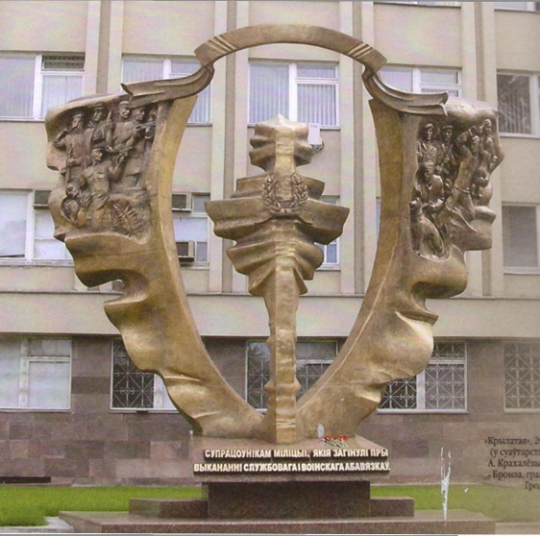
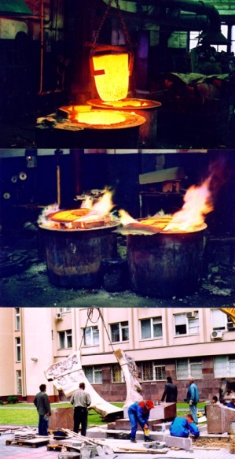
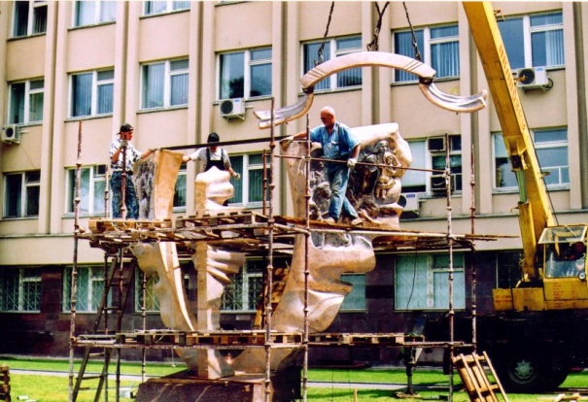
Працоўныя будні мастака Церабуна У.В.
«Крылатая». Праца над помнікам супрацоўнікам міліцыі, якія загінулі пры выкананні службовага і воінскага абавязкаў (у суаўтарстве з А.Крахалёвым), г.Гродна. 2004 г.
Усталяваны перад будынкам УУС Гродзенскага аблвыканкама вул. Акадэмічная, 3

Slide 11
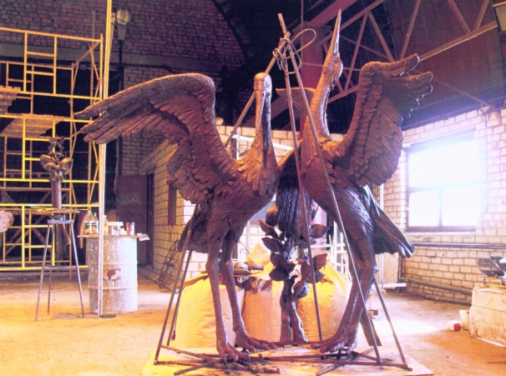
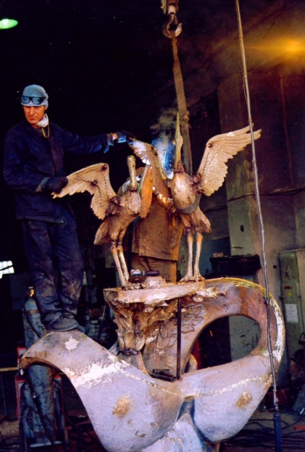
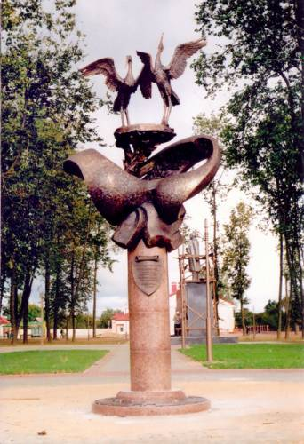
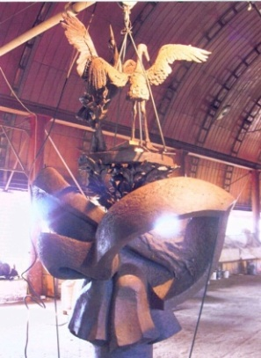
Працоўныя будні мастака Церабуна У.В.
Праца над скульптурай «Клёкат буслоў» да 500-годдзя заснавання г.Скідзеля
Усталяванне скульптуры «Клёкат буслоў» (г.Скідзель, 2008 год)

Slide 12
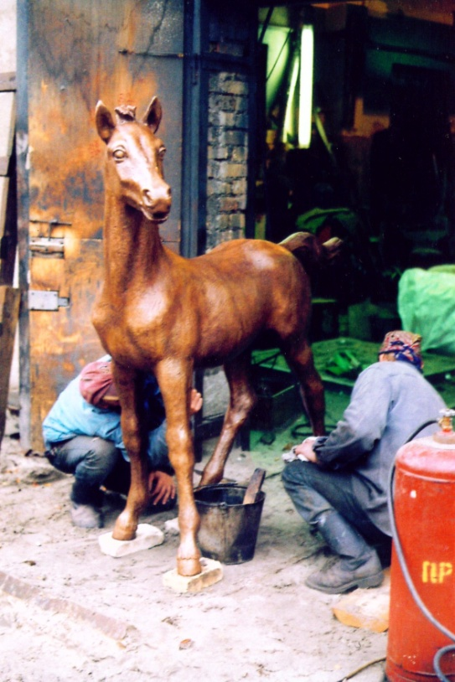
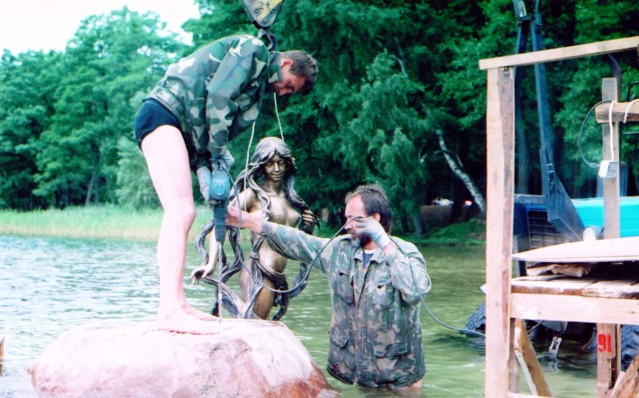
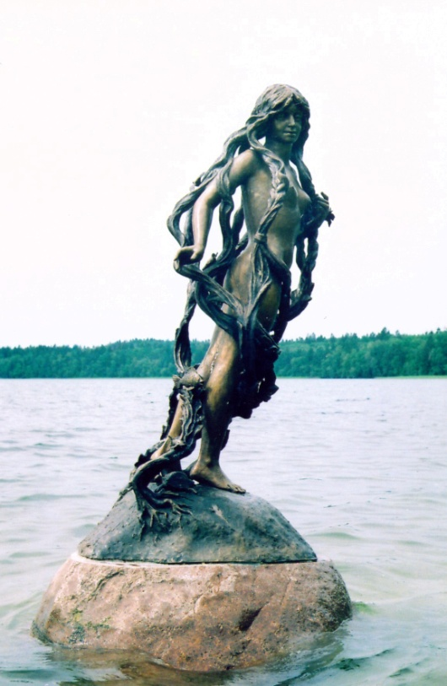
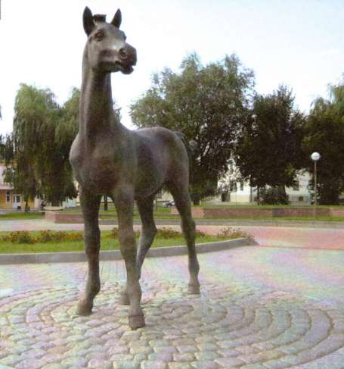
Працы скульптара Церабуна У.В.
Праца над скульптурнай кампазіцыяй анімалістычнага жанру для г.п.Зэльва з нагоды 750-годдзя, 2008 год
Праца над скульптурнай кампазіцыяй «Свіцязянка». Возера Свіцязь, 2007 год

Slide 13
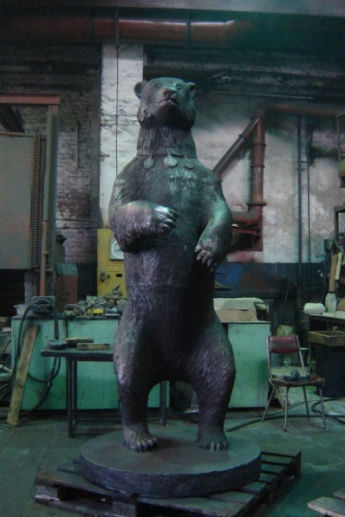
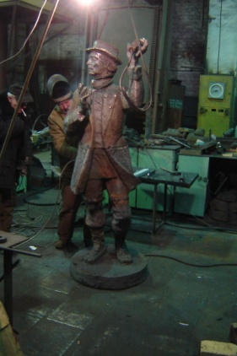
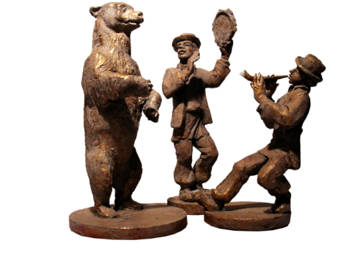
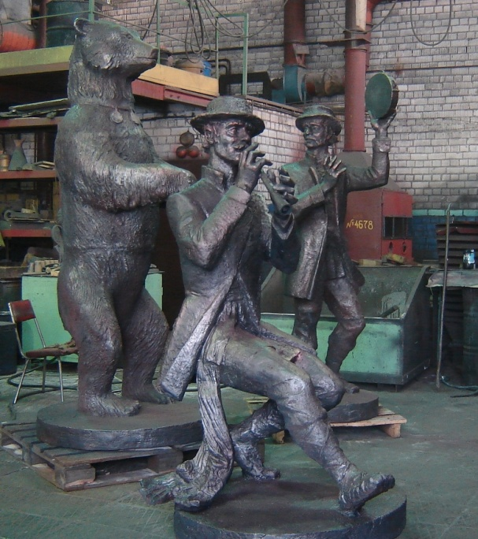
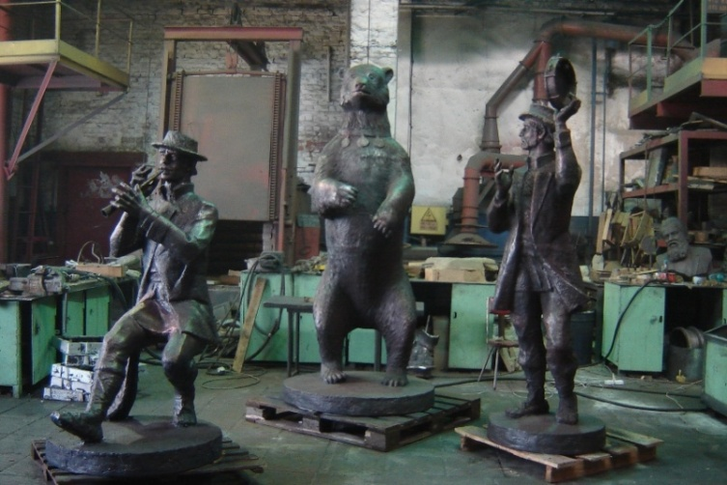
Працы скульптара Церабуна У.В.
Праца над скульптурнай кампазіцыяй «Мядзведжая акадэмія» для г.Смаргонь

Slide 14
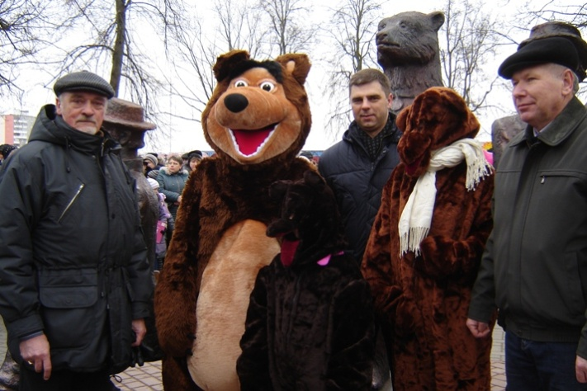
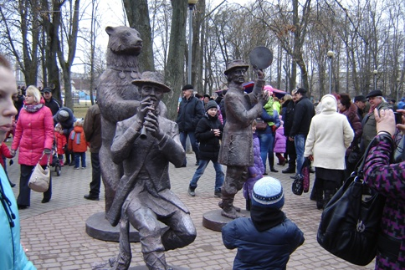
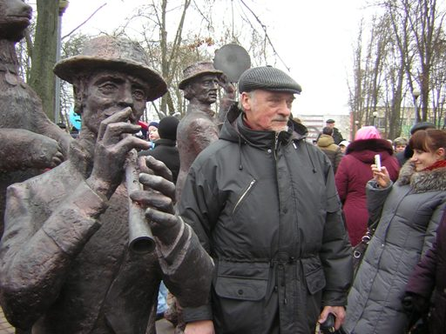
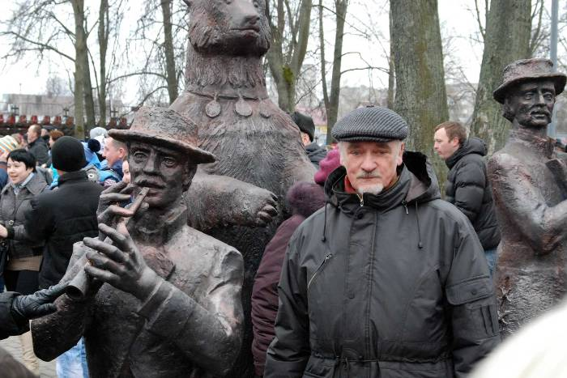
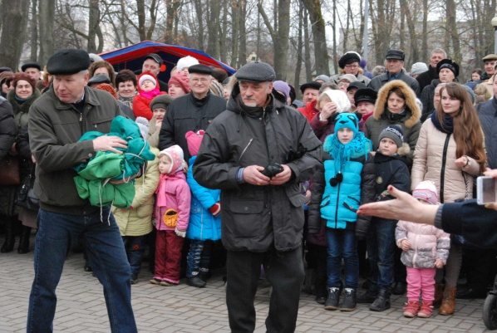
Працы скульптара Церабуна У.В.
Адкрыццё скульптурнай кампазіцыі «Мядзведжая акадэмія», г.Смаргонь. Сакавік, 2014 год.

Slide 15
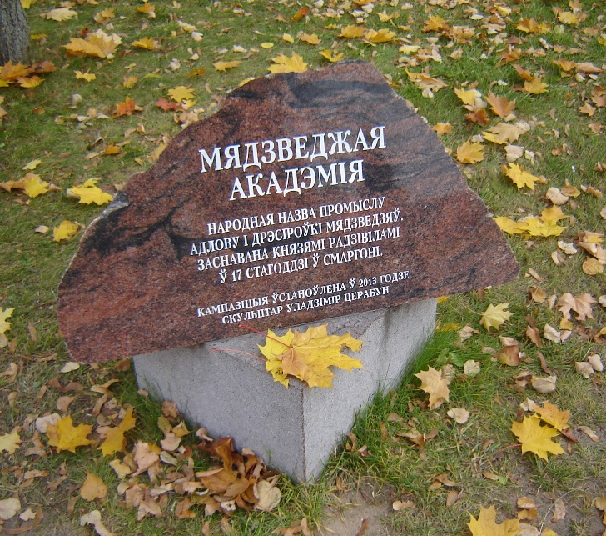
Працы скульптара Церабуна У.В.
«Мядзведжая акадэмія» , г.Смаргонь, 2014 год

Slide 16
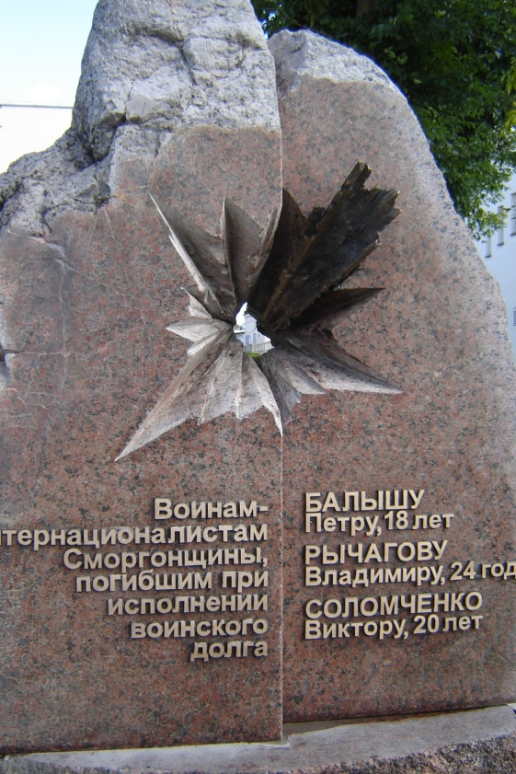
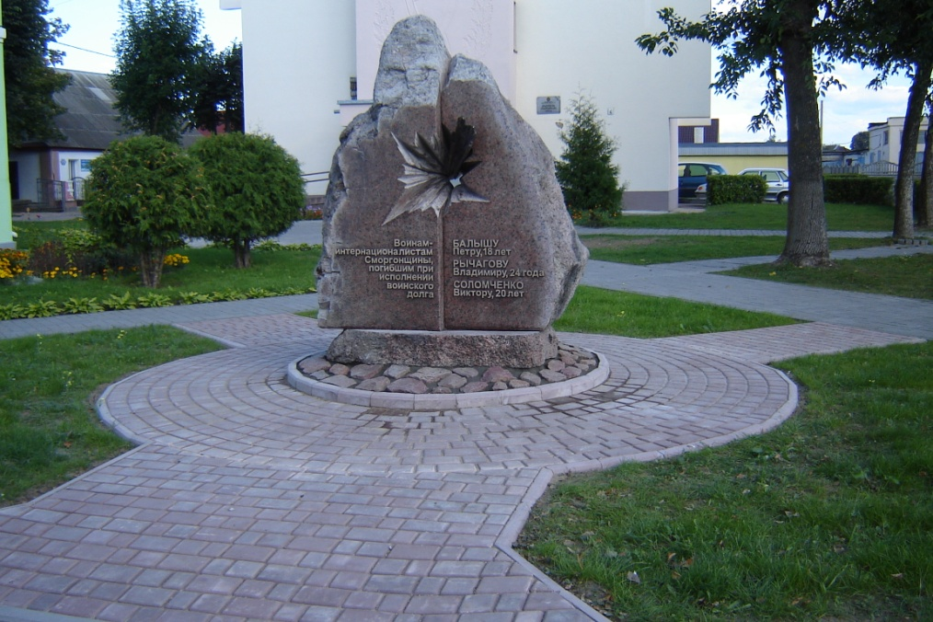
Працы скульптара Церабуна У.В.
Помнік воінам-інтэрнацыяналістам Смаргоншчыны, якія загінулі пры выкананні воінскага абавязку
Смаргонь, 2014 год

Slide 17
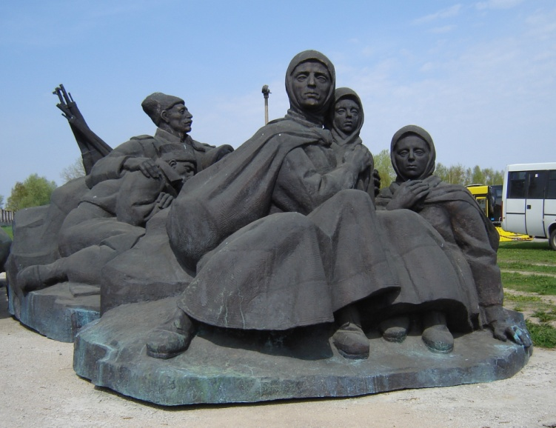

Праца У.Церабуна над скульптурнымі кампазіцыямі мемарыяльнага комплексу памяці ахвяраўПершай сусветнай вайны, г.Смаргонь. Выканаўцы - аўтарскі калектыў пад кіраўніцтвам скульптара, лаўрэата Дзяржаўнай прэміі Беларусі А.Арцімовіча
Фрагменты МК «Бежанцы» і «Салдаты Першай сусветнай»

Slide 18




Усталяванне часткі МК памяці ахвяраў Першай сусветнай вайны. г.Смаргонь, май 2014 года.
«Ну вось, нарэшце, здзейснілася!», – сказаў працаўнік і творца У.Церабун

Slide 19




Адкрыццё часткі МК памяці ахвяраў Першай сусветнай вайны. г.Смаргонь, жнівень 2014 года.
Капліца і скульптуры цэнтральнай часткі мемарыяла: «Крылаты геній салдацкай славы», «Бежанцы» «Салдаты Першай сусветнай».

Slide 20
Уладзімір Церабун дае 7 парадаў, як быць шчаслівым
Парады запісаныя ў яго штодзённіку…
1. Вера ў Бога. Гэта тое недасягальнае, да якога ўсё жыццё імкнешся. Чым бліжэй наблізішся, тым большы сэнс у твайго жыцця.
2. Любоў. Да жыцця, да сям’і. Бо мы нарадзіліся для таго, каб жыць і несці гэтую любоў іншым. Таксама важна і каханне паміж мужчынам і жанчынай. Няшчасны той чалавек, які не спазнаў яго.
3. Нараджэнне дзіцяці. Гэта сакральнае. Важна ведаць, што такое ручка дзіцяці, якая трымаецца за твой палец, яго першыя крокі, першыя словы. Трэба прайсці праз гэта.
4. Асалода ад працы. Трэба атрымліваць асалоду ад любой справы, якой займаешся. Асабліва ад той, якой займаешся большую частку свайго жыцця. Нават калі закладваеш падмурак.
5. Сяброўства. Сваякі не заўсёды могуць дапамагаць адзін аднаму па жыцці. Таму важна, каб было каму пазваніць у складаную хвіліну. Часам сяброўства становіцца вышэй за каханне. Гэта самае галоўнае багацце, да­дзенае далёка не ўсім.
6. Інтымныя адносіны. Бог узнагародзіў людзей біялагічнымі адносінамі. У нас на гэта глядзяць як на штосьці сарамлівае ці, наадварот, – усёдазволенае. Але гармонія ў гэтых адносінах – найвялікшая радасць.
7. Грошы. Вынік ўсяго вышэйзгаданага. Болей, меней, але, галоўнае, каб іх хапала для таго, каб адчуваць сябе чалавекам.

